Slide 1
Мастер класс по математике по теме «Проценты»
Подготовила: учитель математики Сафьянова Марина Сергеевна

Slide 2


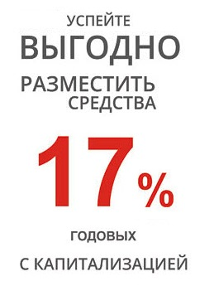




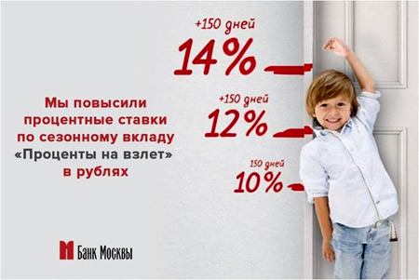
Проценты

Slide 3
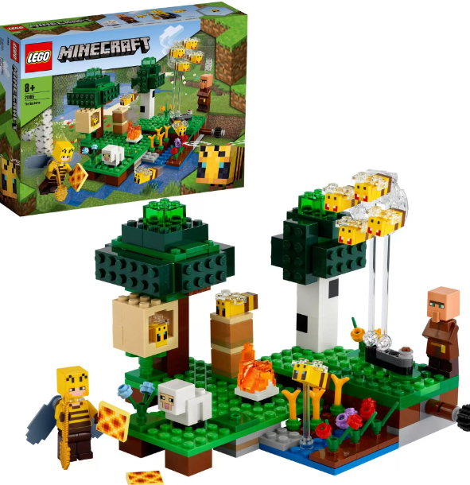
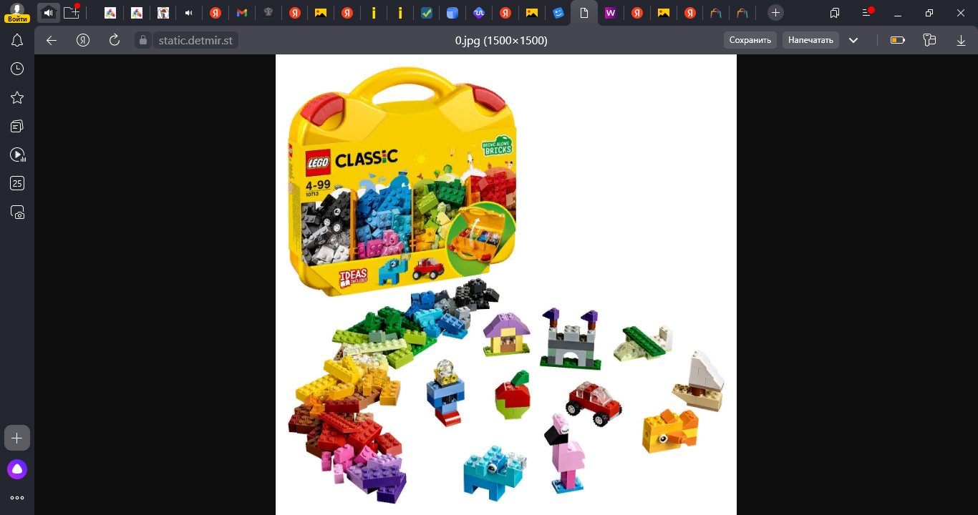
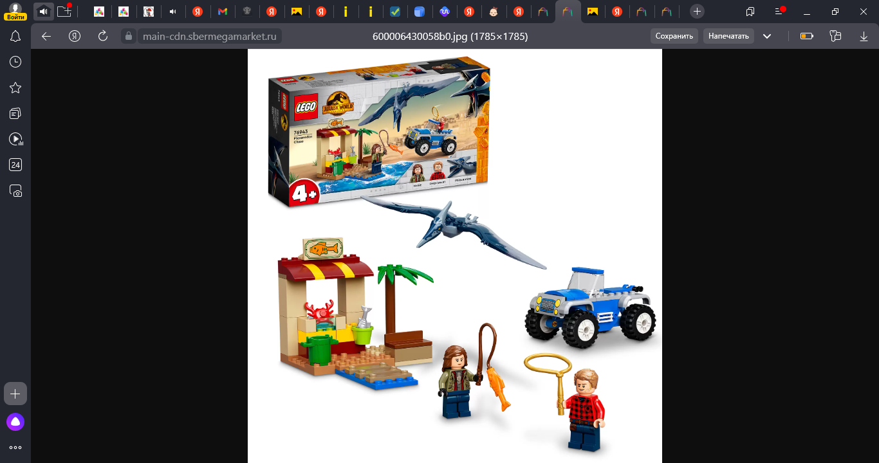
Интернет магазин «Ozon»
Цена: 3599 рублей без скидки
Скидка 23 %
магазин «Детский мир»
Цена: 3339 рублей без скидки
Скидка 15 %
магазин «Бэби-Бум»
Цена: 3499 рублей без скидки
Скидка 25 %

Slide 4
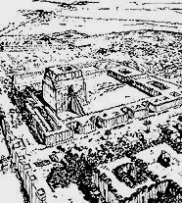
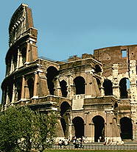
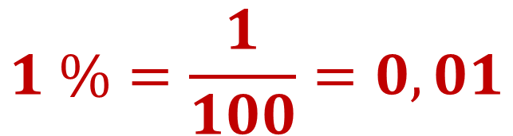
Проценты
Сотая часть любой величины принято называть процентом.
$$1 \%=\frac{1}{100}=0,01$$
Вавилон
Древний Рим

Slide 5

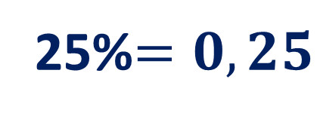
Проценты
Сотая часть любой величины принято называть процентом.
$$1 \%=\frac{1}{100}=0,01$$
$$15 \%=0,15$$
25%$=0,25$
77 %=0,77

Slide 6
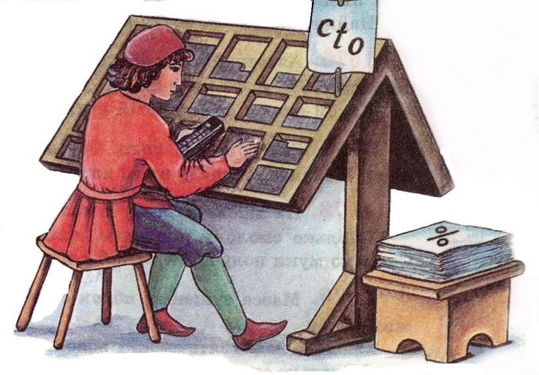

Откуда произошел знак?
Проценты
Знак % произошел, как предполагают, благодаря опечатке.
В рукописях «pro centum» часто заменяли словом «cento» (сто) и писали его сокращенно — cto.
Данный знак получил всеобщее признание.
(Стал употребляться всеми математиками)

Slide 7

$$b=\frac{p}{100}×a,$$
где а-любое число, p-процент.
Нахождение процента от числа
Чтобы найти проценты от числа, нужно проценты перевести в дробь и умножить на число.

Slide 8
Интернет магазин «Ozon»
Цена: 3599 рублей без скидки
Скидка 23 %
магазин «Детский мир»
Цена: 3339 рублей без скидки
Скидка 15 %
магазин «Бэби-Бум»
Цена: 3499 рублей без скидки
Скидка 25 %

Slide 9
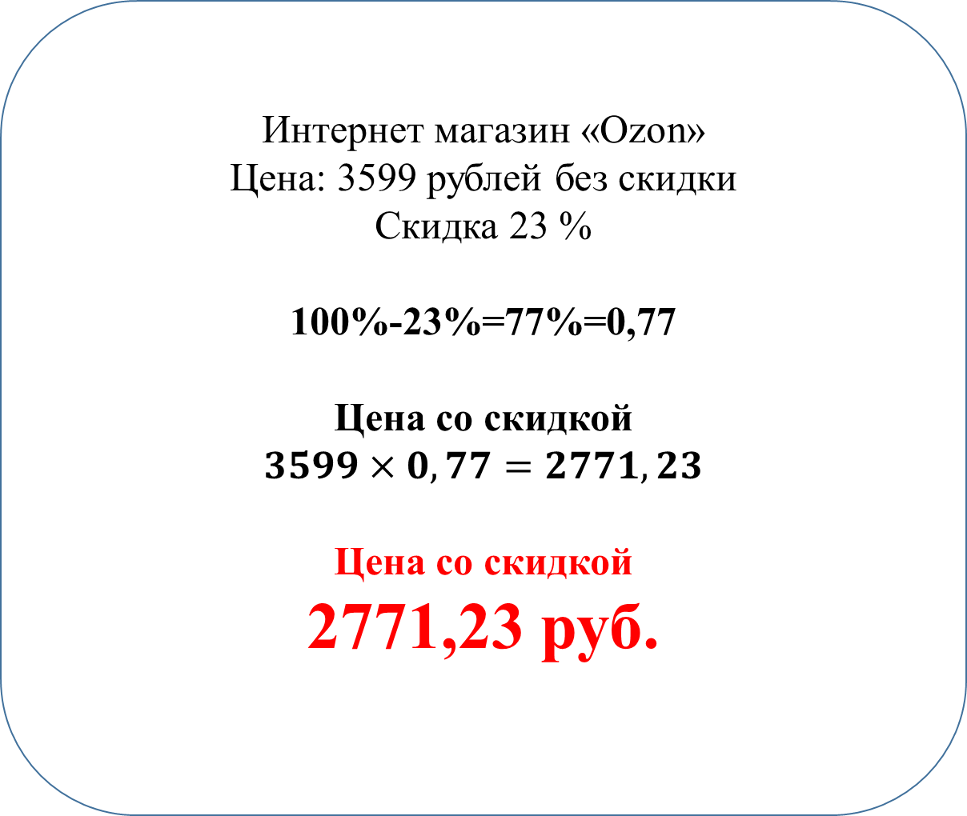
Интернет магазин «Ozon»
Цена: 3599 рублей без скидки
Скидка 23 %
100%-23%=77%=0,77
Цена со скидкой
$$3599×0,77=2771,23$$
Цена со скидкой
2771,23 руб.

Slide 10
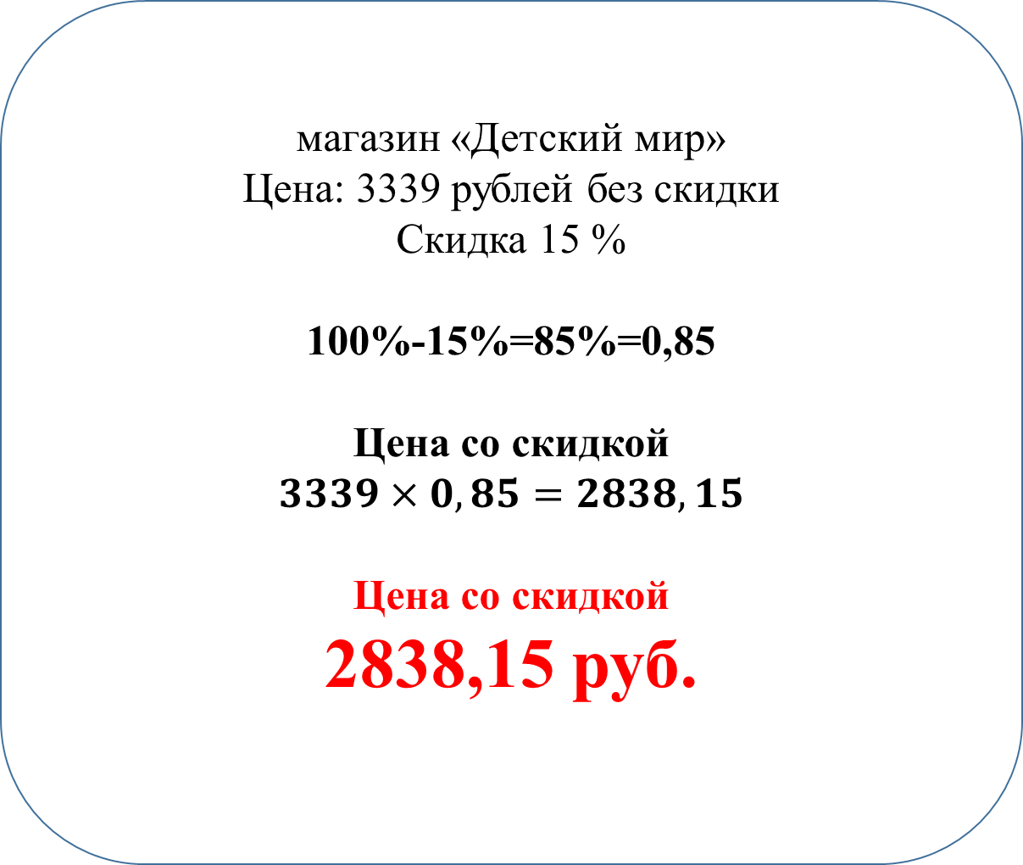
магазин «Детский мир»
Цена: 3339 рублей без скидки
Скидка 15 %
100%-15%=85%=0,85
Цена со скидкой
$$3339×0,85=2838,15$$
Цена со скидкой
2838,15 руб.

Slide 11
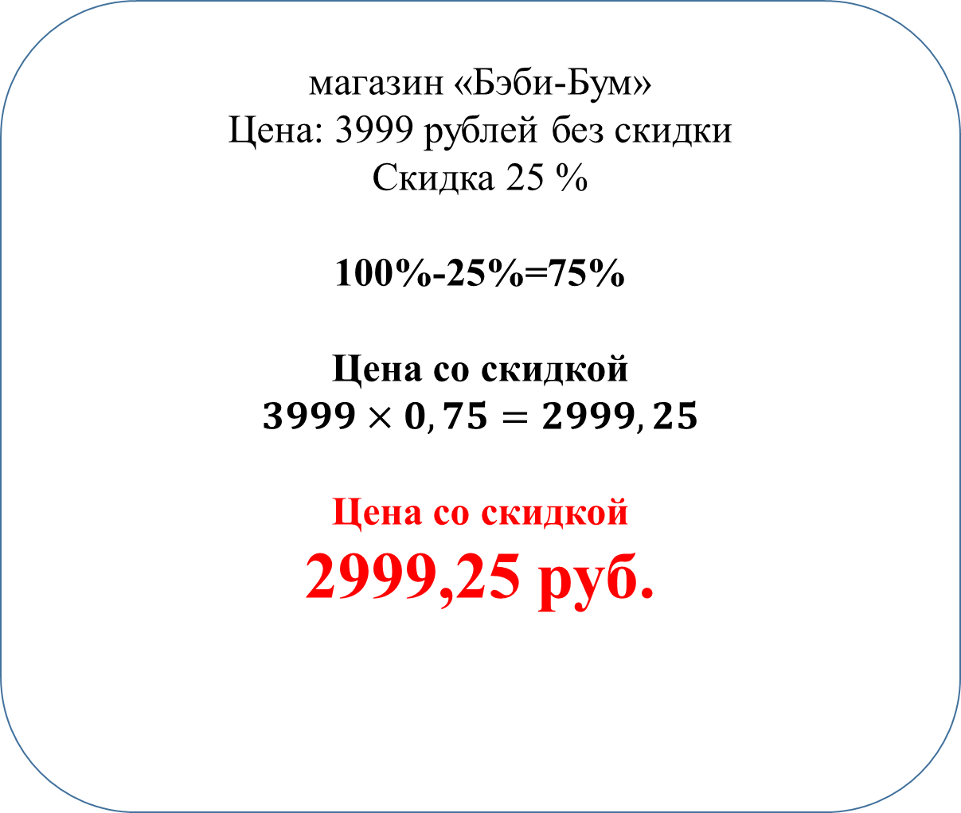
магазин «Бэби-Бум»
Цена: 3999 рублей без скидки
Скидка 25 %
100%-25%=75%
Цена со скидкой
$$3999×0,75=2999,25$$
Цена со скидкой
2999,25 руб.
магазин «Бэби-Бум»
Цена: 3999 рублей без скидки
Скидка 25 %

Slide 12
Интернет магазин «Ozon»
Цена: 3599 рублей без скидки
Скидка 23 %
Цена со скидкой:
2771,23 руб.
магазин «Детский мир»
Цена: 3339 рублей без скидки
Скидка 15 %
Цена со скидкой:
2838,15 руб.
магазин «Бэби-Бум»
Цена: 3999 рублей без скидки
Скидка 25 %
Цена со скидкой:
2999,25 руб.

Slide 13
Подведение итогов:
-Моя цель прихода на мастер класс...
-Я взял(а) полезного для себя…
-Мне хочется отметить…
-Я считаю, что нам удалось…
-В ходе сегодняшнего занятия мне показалось
важным…
нужным…
интересным..

